Slide 1
Paolo e Francesca

Slide 2
Nel 1275 il padre di Francesca, Guido da Polenta, cede la mano di sua figlia a Gianciotto Malatesta

Slide 3
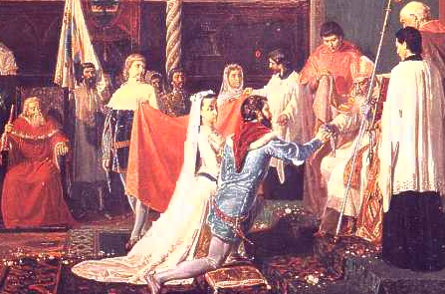

Slide 4
Paolo, fratello di Gianciotto, andava spesso a trovarlo a Gradara

Slide 5
Paolo e Francesca si innamorarono perdutamente e si baciarono mentre stavano leggendo la storia di Lancillotto e Ginevra

Slide 6
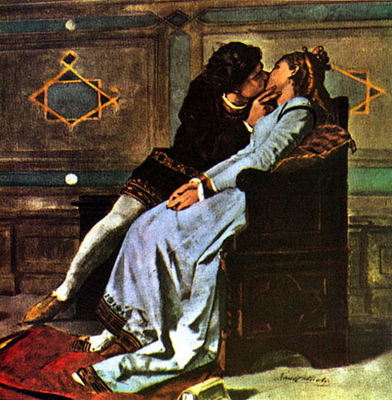
Amos Cassiolo, Paolo e Francesca, 1870

Slide 7
Mentre si baciavano, entrò Gianciotto nella stanza e li trafisse con una spada

Slide 8
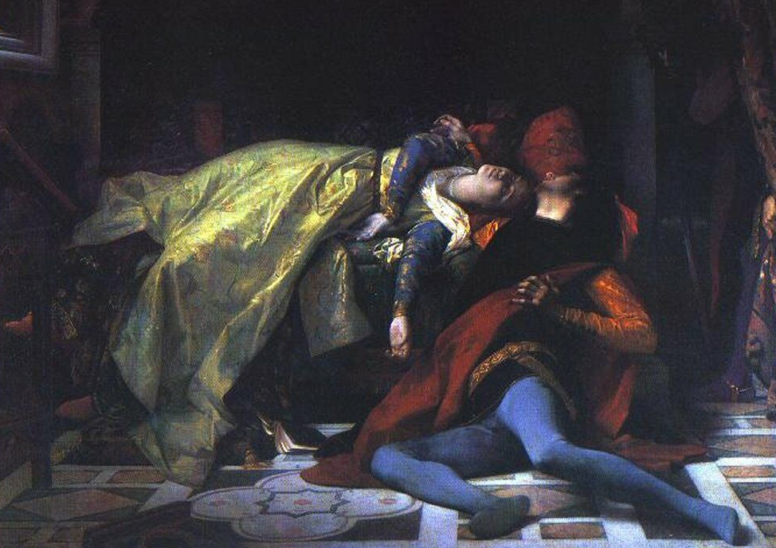
Alexander Cabanel, Paolo e Francesca, 1870

Slide 9
Nella Divina Commedia Dante li colloca nel II cerchio dell’ Inferno, quello dei “lussuriosi”. La loro punizione consiste nell’essere trasportati da una bufera per l’eternità

Slide 10
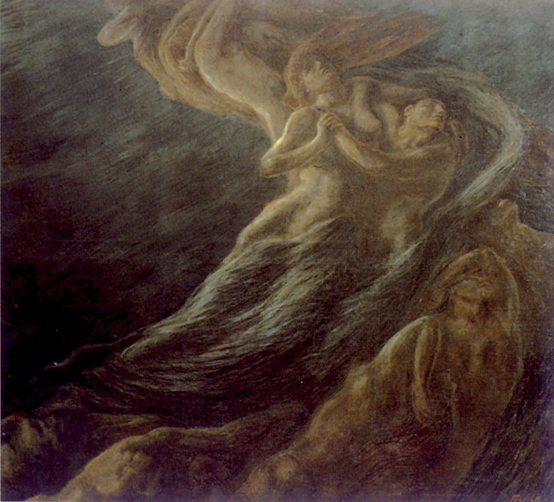
Gaetano Previati, Paolo e Francesca, 1855

Slide 11
Eleonora Girardi
Informazioni e immagini prese da:
www.gradara.com/italiano/paolo_francesca.htm
www.settemuse.it
divinacommedia.weebly.com/paolo-e-francesca.html
Stile Arte

